Slide 1
水瓶外观检测视觉方案（2D）
推动机器视觉无所不在的存在
视觉小百科

Slide 2
目录
项目描述
项目验证
1
2
2
目录
目录
目录
3
配置清单
3
4
逻辑流程
4
评估结果&注意事项
5
6
售后服务

Slide 3

一、项目描述
●产品名称：水瓶
●检测内容：标签瑕疵
●产品材质：塑料
●产品颜色：白
●检测区域(mm × mm)：2222.0 * 1111.0
●最大工作距离(mm)：55
●最小工作距离(mm)：10
●来料方式：托盘
●最小缺陷分辨要求(mm)：0.1
●检测节拍(pcs/min)：20
●检测时产品运动速度(m/s)：10
●工作距离(mm)：130
方案布局图

Slide 4

二、项目验证
参数名称 | 参数值
面阵相机型号 | MV-CH240-10TM
面阵相机类型 | 面阵相机
相机接口类型 | 10GigE
相机像素 | 5328 * 4000
镜头型号 | FA0825A
镜头品牌 | 长步道/CHIOPT
镜头焦距 | 8mm
镜头接口 | C
A(工作距离) = 130mm, B(视野宽度) = 152.8mm, C(视野长度) = 222.2mm
视野图

Slide 5

二、项目验证
检测流程

Slide 6
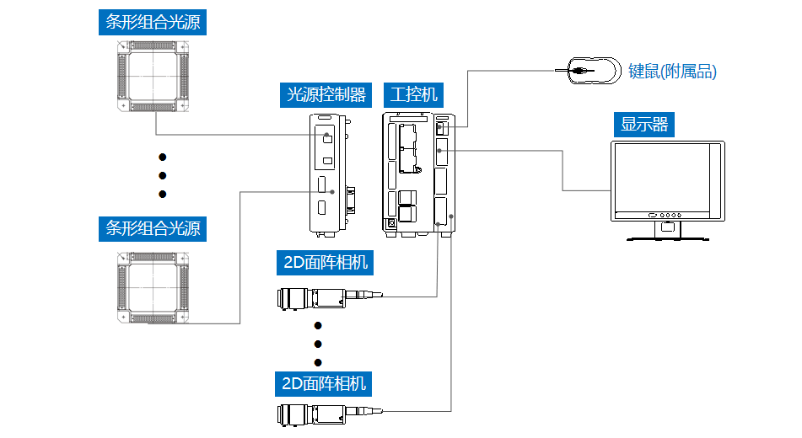
三、配置清单
系
统
构
成

Slide 7
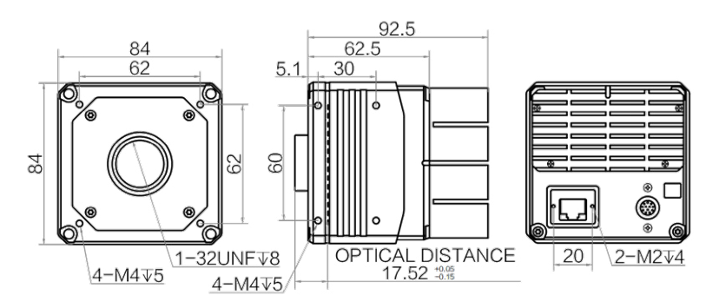
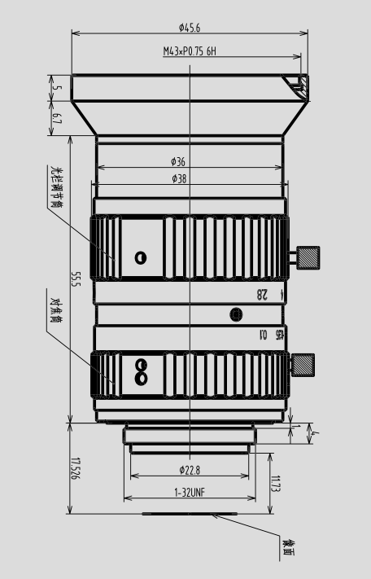
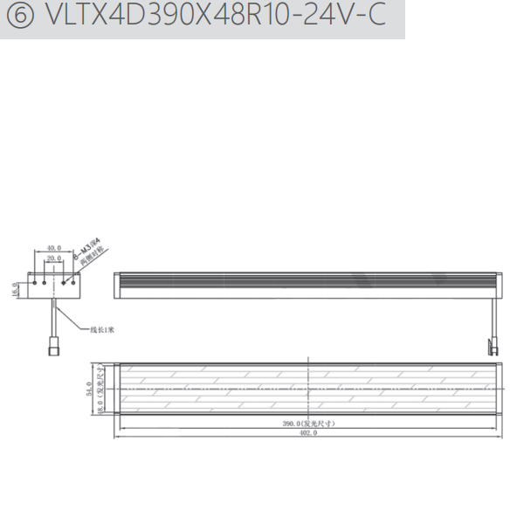
三、配置清单
相机尺寸图
光源尺寸图
镜头尺寸图

Slide 8
三、配置清单
序号 | 名称 | 型号 | 单位 | 数量 | 厂家
1 | 面阵相机 | MV-CH240-10TM | 台 | 80 | 海康威视/hikvision
2 | 镜头 | FA0825A | 个 | 80 | 长步道/CHIOPT
3 | 光源 | VLTX4D490X44R8X-DF-24V | 个 | 16 | 纬朗/VLight
4 | 工控机 | - | 台 | 1 | -
5 | 显示器 | - | 台 | 1 | -
6 | 软件 | MechMind-DLK | 套 | 1 | 梅卡曼德/MechMind

Slide 9
四、逻辑流程
逻辑流程
├── 图像采集
│ └── 使用高分辨率工业相机采集水瓶标签区域图像，确保覆盖2222*1111mm检测区域，设置ROI框选标签位置
├── 预处理
│ ├── 调整图像亮度/对比度优化标签区域显眼度
│ ├── 应用全局掩膜遮盖非标签区域（如瓶身白色背景）
│ └── 设置图像缩放参数确保0.1mm缺陷在图像中可识别
├── 标签瑕疵检测
│ ├── 导入标注数据（OK/NG图像各30-50张）
│ ├── 使用缺陷分割模块进行多类别标注（如气泡、污渍、划痕）
│ ├── 配置数据增强参数（旋转±5°、亮度±10%、添加高斯噪声）
│ ├── 训练模型（输入尺寸2048*1024，模型类型选择高速度模式）
│ └── 验证模型并调整阈值（绿色OK线设为0.85，红色NG线设为0.65）
├── 结果处理
│ ├── 输出缺陷区域坐标及分类结果
│ └── 生成检测报告（包含准确率、缺陷类型分布）
└── 统计处理
└── 记录每批次检测良率，生成趋势分析图表

Slide 10
五、评估结果&注意事项
05 评估结果 & 注意事项
现场环境
相机安装
物料一致性
风险点：环境光线干扰导致标签反光或暗区
解决方案：采用条形组合光源+遮光罩，确保标签区域光照均匀且无眩光
风险点：相机安装角度偏差导致视野畸变或边缘模糊
解决方案：严格校准相机与被测物垂直度，使用标定板优化镜头焦距与光圈
风险点：水瓶批次间表面反光率差异影响缺陷识别
解决方案：预处理阶段加入自适应亮度补偿算法，定期校准相机参数

Slide 11

六、售后服务
该设备上线后使用初期，我们会派专人进行全程跟踪；
处理解决可能发生的设备异常；
对现场人员进行培训指导；
设备调试完成后：售后服务一年；
若客户提出设备升级需求，我们会及时为您提供升级新方案。

Slide 12



感谢关注
视频号
抖音
更多信息请访问：www.ytzrtx.com

